Slide 1

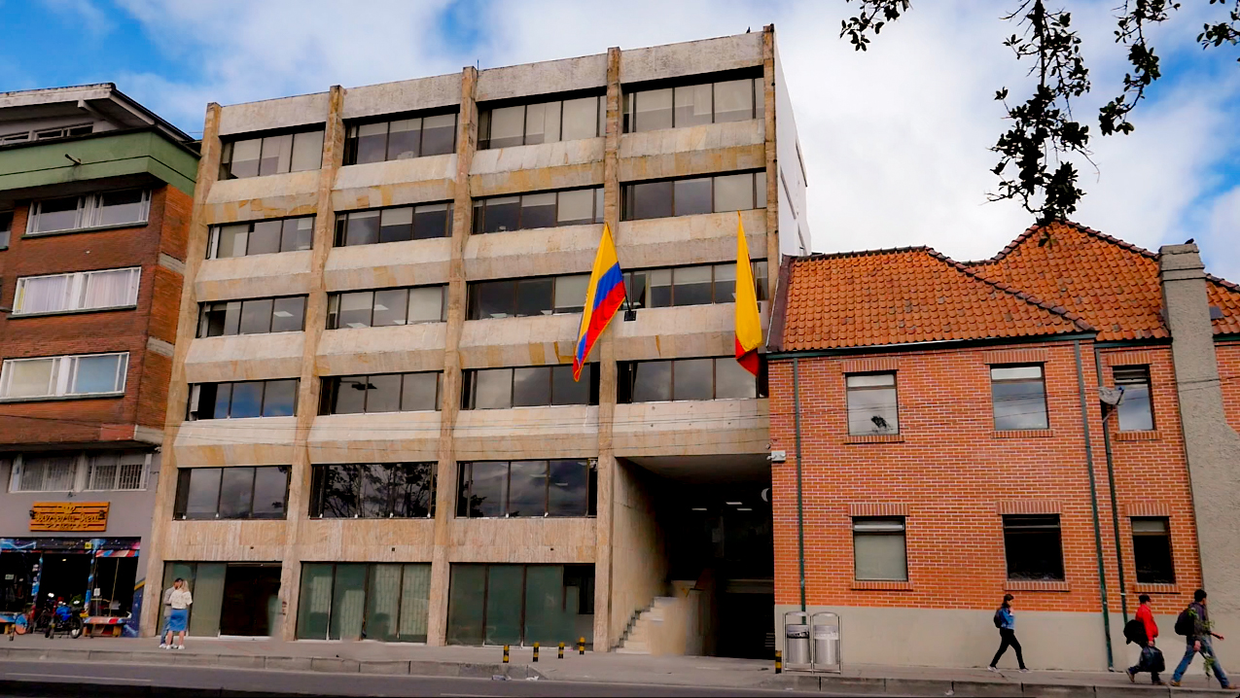
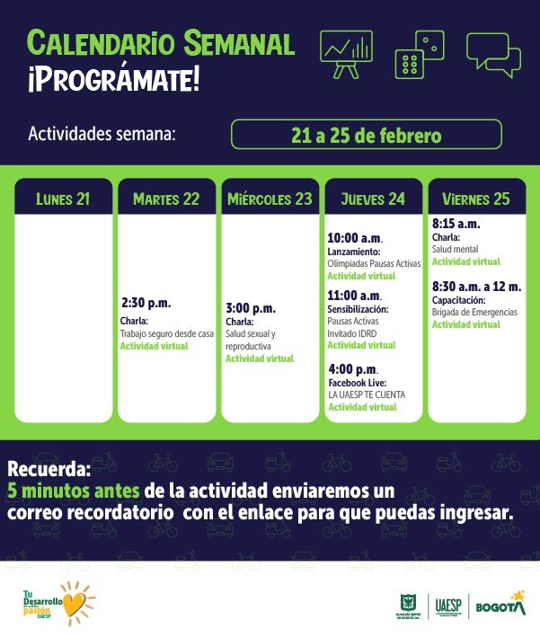

PROVISIÓN TRANSITORIA DE EMPLEOS DE CARRERA ADMINISTRATIVA EN LA MODALIDAD DE ENCARGO
Resolución UAESP N° 590 de 2021

Slide 2


Definamos qué es un encargo
Situación administrativa
Movilidad laboral
De carácter transitorio
Derecho preferencial

Slide 3


Tipos de vacancia
Empleo
Funciones
Temporal
Vacaciones
Licencia
Definitiva
Insubsistencia
Pensión
Comisión o encargo
Suspensión del ejercicio
Período de prueba en otro empleo
Invalidez
Destitución
Abandono del cargo
Clases de un encargo

Slide 4

¿Quiénes pueden acceder a un encargo?
Empleados de carrera administrativa
Cumplir con el perfil de estudios y experiencia de acuerdo con el manual de funciones y competencias laborales
Poseer actitudes y habilidades para desempeñar el empleo a proveer
No tener sanción disciplinaria en el último año
Actualización de la hoja de vida en el SIDEAP y presentada a Talento Humano
Desempeñarse en el empleo inmediatamente anterior
La última evaluación de desempeño laboral sea sobresaliente
Personas con restricción médica se solicitará concepto para verificar que las nuevas funciones no impliquen detrimento en la salud

Slide 5
¿Cómo es el procedimiento para acceder al encargo?
Apertura del encargo
Ofrecimiento de la posibilidad de ser encargado
Verificación del cumplimiento de requisitos mínimos
Conformación de los resultados de estudio
Presentación de reclamaciones al estudio de verificación
Acto de encargo
Reclamaciones

Slide 6

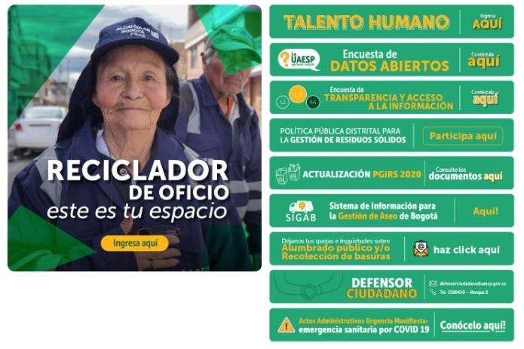
1. Apertura del encargo y divulgación
https://www.uaesp.gov.co

Slide 7
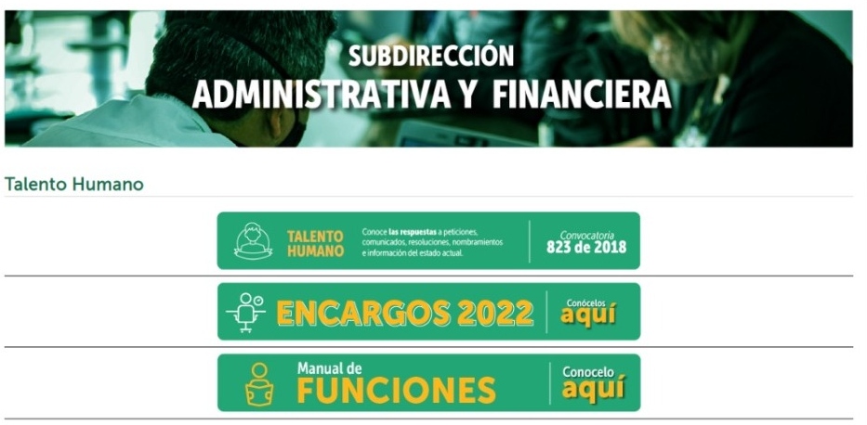

1. Apertura del encargo y divulgación

Slide 8

2. Ofrecimiento de la posibilidad de ser encargado y la manifestación de interés del empleado de carrera
1. Correo electrónico masivo al personal de planta
2. Publicación en la página web
3. Tres (3) días hábiles para manifestar interés al correo uaesp@uaesp.gov.co
4. Hasta las 11:59 pm del tercer día
5. Solo se tendrán en cuenta para el procedimiento a seguir a quienes manifiesten su interés oportunamente

Slide 9

3. Verificación del cumplimiento de los requisitos mínimos
Estudios
Experiencia
Conocimientos básicos esenciales
Competencias
Basado en el manual de funciones UAESP

Slide 10
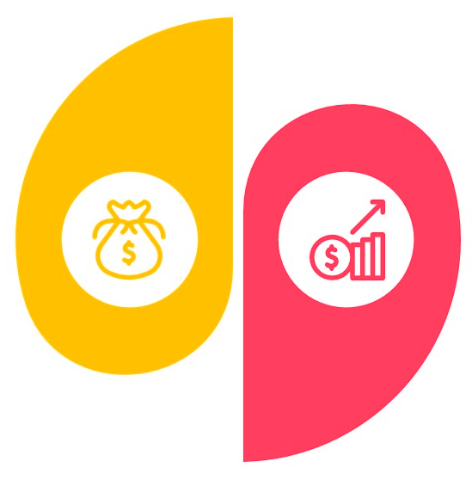
4. Conformación de los resultados de estudio
1. Haber obtenido el puntaje de mayor calificación en su última evaluación del desempeño laboral en firme
2. Haber sido proclamado en el año inmediatamente anterior como el mejor empleado de carrera administrativa de la UAESP.

Slide 12

4. Conformación de los resultados de estudio
1. Haber sido proclamado en el año inmediatamente anterior como el mejor empleado de carrera administrativa de la UAESP
2. Haber obtenido el puntaje de mayor calificación en su última evaluación del desempeño laboral en firme
3. Haber sido proclamado en el año inmediatamente anterior como el mejor empleado de carrera administrativa del nivel jerárquico al cual pertenece y es titular de derechos de carrera

Slide 13

4. Conformación de los resultados de estudio
1. Haber sido proclamado en el año inmediatamente anterior como el mejor empleado de carrera administrativa de la UAESP
2. Haber obtenido el puntaje de mayor calificación en su última evaluación del desempeño laboral en firme
4. El servidor con derechos de carrera que acredite mayor tiempo de experiencia especifica en el cargo a proveer en encargo, de acuerdo con el manual de funciones correspondiente
3. Haber sido proclamado en el año inmediatamente anterior como el mejor empleado de carrera administrativa del nivel jerárquico al cual pertenece y es titular de derechos de carrera

Slide 14

4. Conformación de los resultados de estudio
1. Haber obtenido el puntaje de mayor calificación en su última evaluación del desempeño laboral en firme
2. Haber sido proclamado en el año inmediatamente anterior como el mejor empleado de carrera administrativa de la UAESP
3. Haber sido proclamado en el año inmediatamente anterior como el mejor empleado de carrera administrativa del nivel jerárquico al cual pertenece y es titular de derechos de carrera
5. El servidor con derechos de carrera que acredite mayor tiempo de experiencia relacionada con el cargo a proveer en encargo, de acuerdo con el manual de funciones correspondiente
4. El servidor con derechos de carrera que acredite mayor tiempo de experiencia especifica en el cargo a proveer en encargo, de acuerdo con el manual de funciones correspondiente

Slide 15

4. Conformación de los resultados de estudio
1. Haber sido proclamado en el año inmediatamente anterior como el mejor empleado de carrera administrativa de la UAESP
2. Haber obtenido el puntaje de mayor calificación en su última evaluación del desempeño laboral en firme
6. El servidor con derechos de carrera que acredite educación formal relacionada y adicional al requisito exigido para el cargo, para lo cual se verificará la información que se encuentre en la historia laboral
3. Haber sido proclamado en el año inmediatamente anterior como el mejor empleado de carrera administrativa del nivel jerárquico al cual pertenece y es titular de derechos de carrera
4. El servidor con derechos de carrera que acredite mayor tiempo de experiencia especifica en el cargo a proveer en encargo, de acuerdo con el manual de funciones correspondiente
5. El servidor con derechos de carrera que acredite mayor tiempo de experiencia relacionada con el cargo a proveer en encargo, de acuerdo con el manual de funciones correspondiente

Slide 16

4. Conformación de los resultados de estudio
2. Haber obtenido el puntaje de mayor calificación en su última evaluación del desempeño laboral en firme
1. Haber sido proclamado en el año inmediatamente anterior como el mejor empleado de carrera administrativa de la UAESP
3. Haber sido proclamado en el año inmediatamente anterior como el mejor empleado de carrera administrativa del nivel jerárquico al cual pertenece y es titular de derechos de carrera
7. El servidor con derechos de carrera que acredite la condición de víctima, en los términos del artículo 131 de la Ley 1448 de 2011
4. El servidor con derechos de carrera que acredite mayor tiempo de experiencia especifica en el cargo a proveer en encargo, de acuerdo con el manual de funciones correspondiente
6. El servidor con derechos de carrera que acredite educación formal relacionada y adicional al requisito exigido para el cargo, para lo cual se verificará la información que se encuentre en la historia laboral
5. El servidor con derechos de carrera que acredite mayor tiempo de experiencia relacionada con el cargo a proveer en encargo, de acuerdo con el manual de funciones correspondiente

Slide 17

4. Conformación de los resultados de estudio
1. Haber sido proclamado en el año inmediatamente anterior como el mejor empleado de carrera administrativa de la UAESP
2. Haber obtenido el puntaje de mayor calificación en su última evaluación del desempeño laboral en firme
3. Haber sido proclamado en el año inmediatamente anterior como el mejor empleado de carrera administrativa del nivel jerárquico al cual pertenece y es titular de derechos de carrera
7. El servidor con derechos de carrera que acredite la condición de víctima, en los términos del artículo 131 de la Ley 1448 de 2011
4. El servidor con derechos de carrera que acredite mayor tiempo de experiencia especifica en el cargo a proveer en encargo, de acuerdo con el manual de funciones correspondiente
8. Demostrar haber cumplido el deber de votar en las elecciones inmediatamente anteriores, en los términos señalados en el artículo 2, numeral 3 de la Ley 403 de 1997
6. El servidor con derechos de carrera que acredite educación formal relacionada y adicional al requisito exigido para el cargo, para lo cual se verificará la información que se encuentre en la historia laboral
5. El servidor con derechos de carrera que acredite mayor tiempo de experiencia relacionada con el cargo a proveer en encargo, de acuerdo con el manual de funciones correspondiente

Slide 18

5. Presentación de reclamaciones al estudio de verificación
1.
Finalizados los estudios de verificación de cumplimiento de requisitos y determinado a quien le asiste el derecho preferencial de encargo, se publicarán los resultados en enlace ENCARGOS 2022 durante tres (3) días hábiles siguientes
2.
En caso de que un servidor se considere afectado con el resultado de estudio podrá remitir su reclamación a la SAF - Equipo de Talento Humano, a través del correo electrónico institucional uaesp@uaesp.gov.co, en el término de un (1) día hábil posterior al periodo de publicación de resultados
3.
En el evento de no existir reclamaciones dentro del término señalado se publicará en la página web aviso informativo donde se manifestará que “no se presentó ninguna reclamación”

Slide 19
5. Presentación de reclamaciones al estudio de verificación
1.
Finalizados los estudios de verificación de cumplimiento de requisitos y determinado a quien le asiste el derecho preferencial de encargo, se publicarán los resultados en enlace ENCARGOS 2022 durante tres (3) días hábiles siguientes
2.
En caso de que un servidor se considere afectado con el resultado de estudio podrá remitir su reclamación a la SAF - Equipo de Talento Humano, a través del correo electrónico institucional uaesp@uaesp.gov.co, en el término de un (1) día hábil posterior al periodo de publicación de resultados
3.
En el evento de no existir reclamaciones dentro del término señalado se publicará en la página web aviso informativo donde se manifestará que “no se presentó ninguna reclamación”

Slide 20
5. Presentación de reclamaciones al estudio de verificación
1.
Finalizados los estudios de verificación de cumplimiento de requisitos y determinado a quien le asiste el derecho preferencial de encargo, se publicarán los resultados en enlace ENCARGOS 2022 durante tres (3) días hábiles siguientes
2.
En caso de que un servidor se considere afectado con el resultado de estudio podrá remitir su reclamación a la SAF - Equipo de Talento Humano, a través del correo electrónico institucional uaesp@uaesp.gov.co, en el término de un (1) día hábil posterior al periodo de publicación de resultados
3.
En el evento de no existir reclamaciones dentro del término señalado se publicará en la página web aviso informativo donde se manifestará que “no se presentó ninguna reclamación”

Slide 21
5. Presentación de reclamaciones al estudio de verificación
4.
En caso de presentarse reclamación dentro de los términos establecidos, estas serán analizadas y resueltas dentro de los cinco (05) días hábiles siguientes a su presentación.
Las que sean radicadas extemporáneamente, no requerirán respuesta de fondo
5.
Resueltas las reclamaciones se publicará el resultado final del estudio con las modificaciones a que hubiere lugar. En el caso que no exista lugar a modificación, se publicará el aviso informativo del resultado definitivo del mismo.
Contra el resultado final no procede ninguna reclamación
6.
Sólo si ninguno de los empleados públicos con derechos de carrera administrativa a los que asiste el derecho preferencial de encargo según el estudio de verificación no acepta el mismo, o si no existe empleado público con derechos de carrera que cumpla con los requisitos para ser encargado, el nominador podrá acudir al nombramiento en provisionalidad

Slide 22
5. Presentación de reclamaciones al estudio de verificación
4.
En caso de presentarse reclamación dentro de los términos establecidos, estas serán analizadas y resueltas dentro de los cinco (05) días hábiles siguientes a su presentación.
Las que sean radicadas extemporáneamente, no requerirán respuesta de fondo
5.
Resueltas las reclamaciones se publicará el resultado final del estudio con las modificaciones a que hubiere lugar. En el caso que no exista lugar a modificación, se publicará el aviso informativo del resultado definitivo del mismo.
Contra el resultado final no procede ninguna reclamación
6.
Sólo si ninguno de los empleados públicos con derechos de carrera administrativa a los que asiste el derecho preferencial de encargo según el estudio de verificación no acepta el mismo, o si no existe empleado público con derechos de carrera que cumpla con los requisitos para ser encargado, el nominador podrá acudir al nombramiento en provisionalidad

Slide 23
5. Presentación de reclamaciones al estudio de verificación
4.
En caso de presentarse reclamación dentro de los términos establecidos, estas serán analizadas y resueltas dentro de los cinco (05) días hábiles siguientes a su presentación.
Las que sean radicadas extemporáneamente, no requerirán respuesta de fondo
5.
Resueltas las reclamaciones se publicará el resultado final del estudio con las modificaciones a que hubiere lugar. En el caso que no exista lugar a modificación, se publicará el aviso informativo del resultado definitivo del mismo.
Contra el resultado final no procede ninguna reclamación
6.
Sólo si ninguno de los empleados públicos con derechos de carrera administrativa a los que asiste el derecho preferencial de encargo según el estudio de verificación no acepta el mismo, o si no existe empleado público con derechos de carrera que cumpla con los requisitos para ser encargado, el nominador podrá acudir al nombramiento en provisionalidad

Slide 24
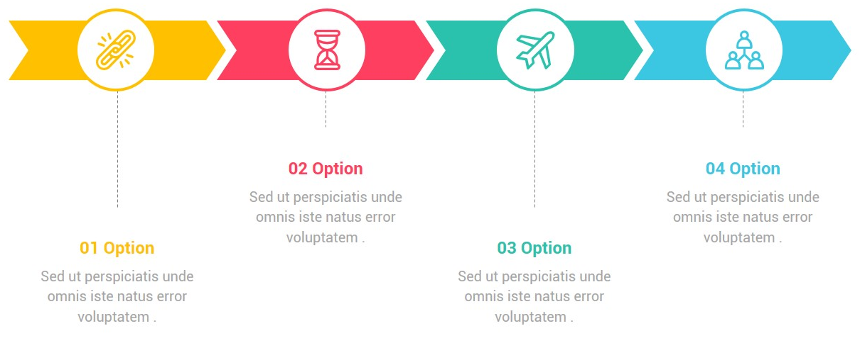
6. Acto de encargo
2
4
Publicación simultánea en la página web de la entidad
Podrá interponerse recurso ante la CNSC (segunda instancia)
1
3
El acto administrativo de encargo se comunicará al servidor público
Podrá interponerse recurso ante la Comisión de Personal (primera instancia)

Slide 25
7. Reclamaciones
Deben estar sustentada, tener su objeto o razones de la reclamación
Ser presentada únicamente por cada interesado participante en el proceso de encargo
Mencionar de forma detallada y precisa los fundamentos de hecho y derecho
Adjuntar las pruebas que la soporten
La fundamentación jurídica que sustente la reclamación

Slide 26


Dependencias
Oficina Asesora de Planeación
Comisión
Profesional Especializado, Código 222,
Grado 26 (1)
Subdirección RBL
Vacancia definitiva
Profesional Especializado
Código 222
Grado 24
2 vacantes
12 Encargos
Oficina de Control Interno
Comisión
Oficina de Comunicaciones (2) Vacancia Temporal
Profesional Universitario
Código 219
Grado 12
6 vacantes
Subdirección Disposición Final (2)
Vacancia Temporal
Subdirección Funerarios (1)
Vacancia Temporal
Subdirección Asuntos Legales (1)
Vacancia Temporal
Subdirección Administrativa y Financiera 2 Vacancia Temporal y 1 Vacancia Definitiva
Auxiliar Administrativo, Código 407, Grado 08, 3 vacantes
Cantidad de vacantes

Slide 27
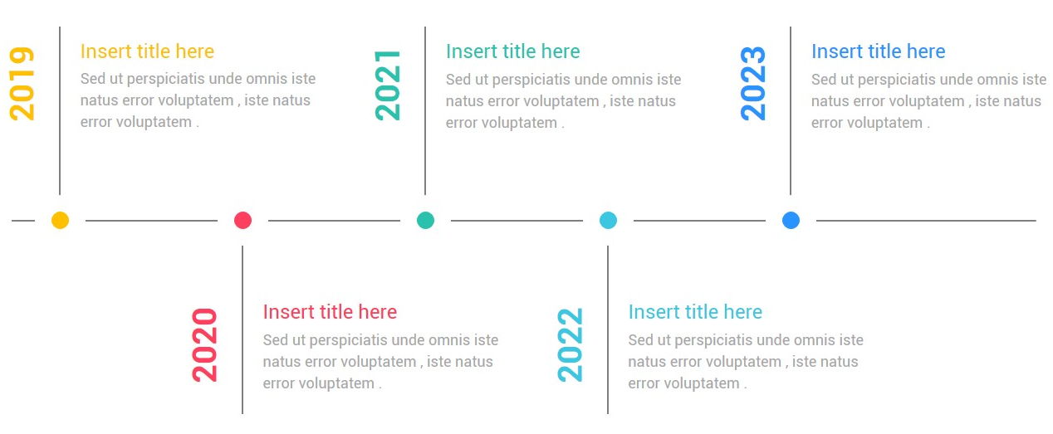
Bibliografía
Ley 909 de 2004
Expide normas que regulan el empleo público
Decreto 1083 de 2015
Expide el Decreto Único Reglamentario del Sector de Función Pública
Decreto 648 de 2017
Modifica y adiciona el Decreto 1083 de 2015
Criterio Unificado N° 13082019
13 de agosto de 2019 CNSC referente a provisión de empleos públicos mediante encargo y comisión
Ley 1960 de 2019
Modificó el artículo 24 de la Ley 909 de 2004
Circular N° 20191000000117
29 de julio de 2019 CNSC y DAF Imparte lineamiento en información de vacantes definitivas y encargo

Slide 28

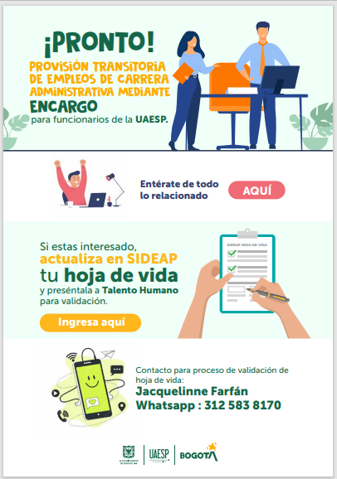

PROCEDIMIENTO INTERNO Y RECLAMACIONES DE
ENCARGO
Campaña
de Expectativa

Slide 29
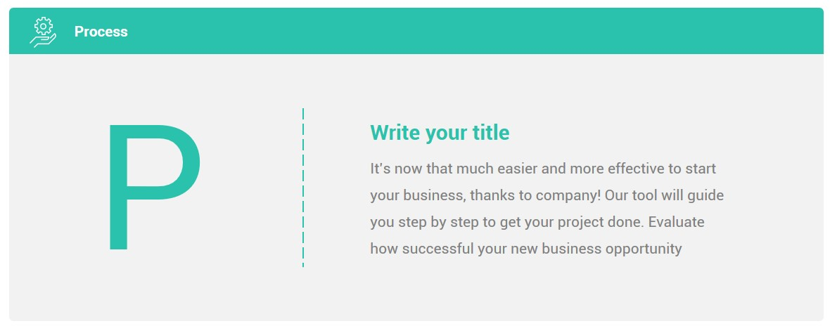
Momento de preguntar…

Slide 30
GRACIAS

